Slide 1
화면 설계서!!!!
프로젝트3
크라우드 fun딩딩디리이딩디이딩딩
2조오오오오오으아아으아으아으아ㅡ아으ㅏ으아

Slide 2
이름, 이메일, 주소, 휴대폰 번호, 닉네임, 아이디, 비밀번호
화면코드 | user_w_sh_signup
화면명 | 회원가입
 | 1
화면 번호
# | 기능명
1 | 회원가입 폼 - 아이디, 비밀번호, 비밀번호 확인, 이름, 닉네임, 주소, 이메일주소, 휴대폰 번호, 인증번호 필수 입력
1
회원가입
아이디 * 영문,숫자 혼용
비밀번호 *8~16자의 영문,숫자,특수문자 사용
비밀번호 확인
이름
닉네임
주소검색
주소
이메일주소
인증번호 요청
휴대폰 번호
인증번호

Slide 3

화면코드 | user_w_sh_signup
화면명 | 회원가입
 | 2
화면 번호
# | 기능명
1 | 이용약관 내용 화살표 클릭시 스크롤 표시
이메일주소
인증번호 요청
휴대폰 번호
인증번호
전체 동의하기
1
(필수) ZENTAL 이용 약관 동의
(필수) 개인정보 처리 방침 동의
(선택) 이메일,SMS 광고 수신 동의
* 선택 한목은 동의하지 않아도 회원가입이 가능합니다.
작성완료

Slide 4
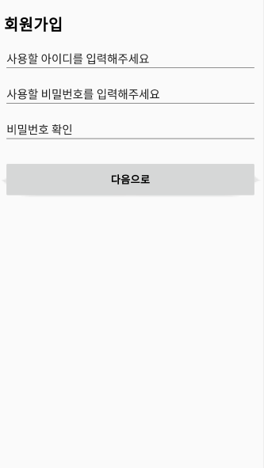
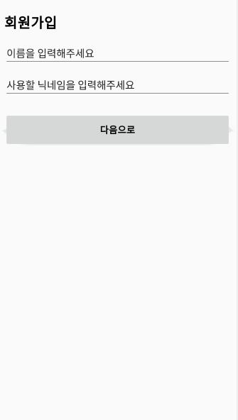
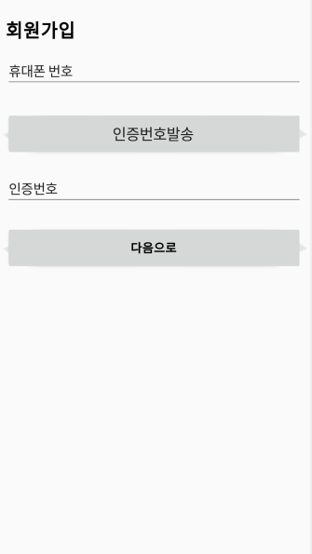

Slide 5
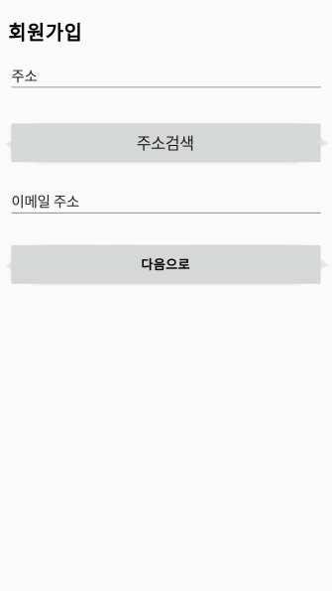
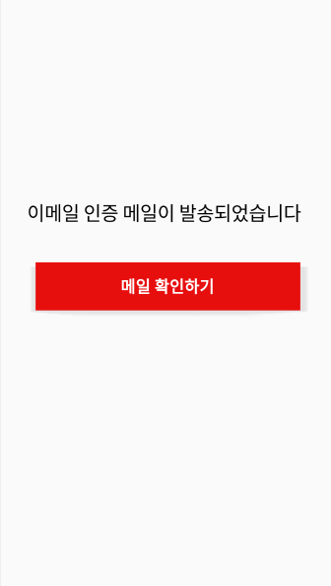

Slide 6
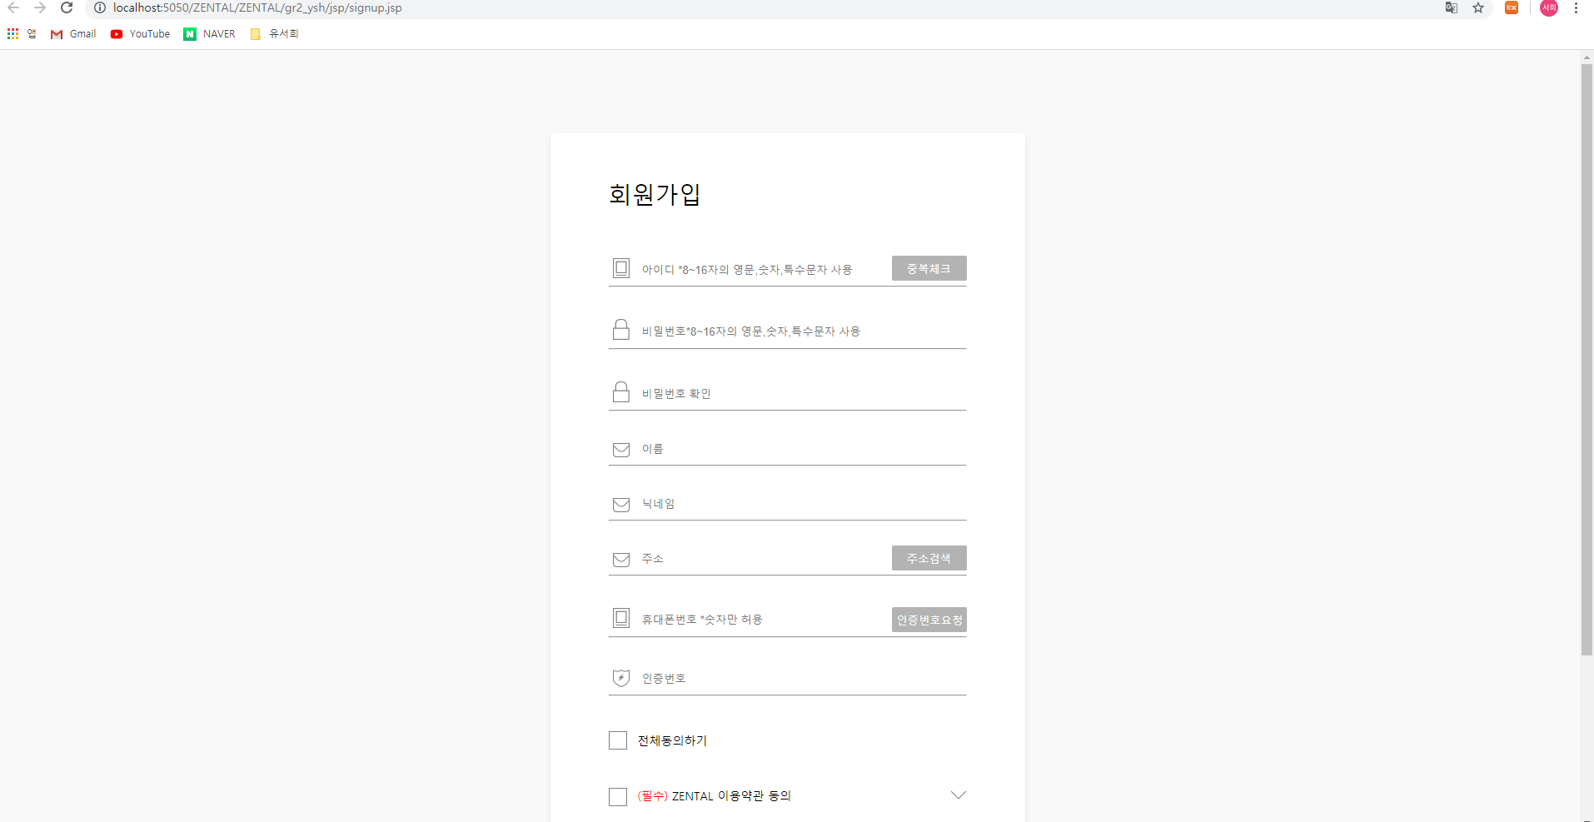
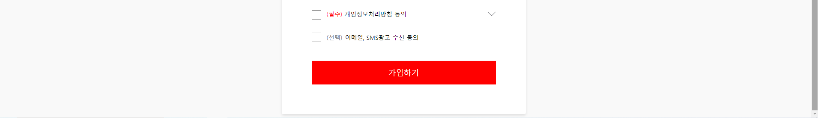

Slide 7
화면코드 | user_w_sh_login
화면명 | 로그인
 | 로그인
화면 번호
# | 기능명
1 | 소셜로그인 - 클릭시 ,OAuth 프로세스에 따라 로그인
2 | 아이디/비밀번호 로그인 아이디/비밀번호 불일치시 각각에 해당하는 오류 메시지 출력 “존재하지 않는 아이디입니다“ “비밀번호가 일치하지 않습니다＂
ZENTAL로 거래 시작하기
15초만에 간편하게 로그인하고
상품을 확인하세요!
1
네이버로 이용하기
카카오로 이용하기
페이스북으로 이용하기
아이디
비밀번호
2
로그인
아이디 찾기 / 비밀번호 찾기
아직 계정이 없으세요? 회원가입 하기

Slide 8
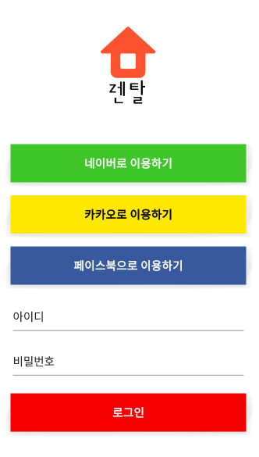

Slide 9
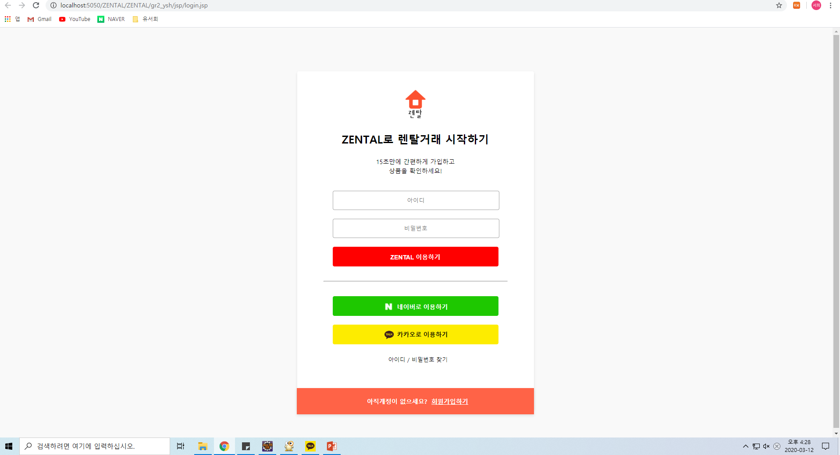

Slide 10
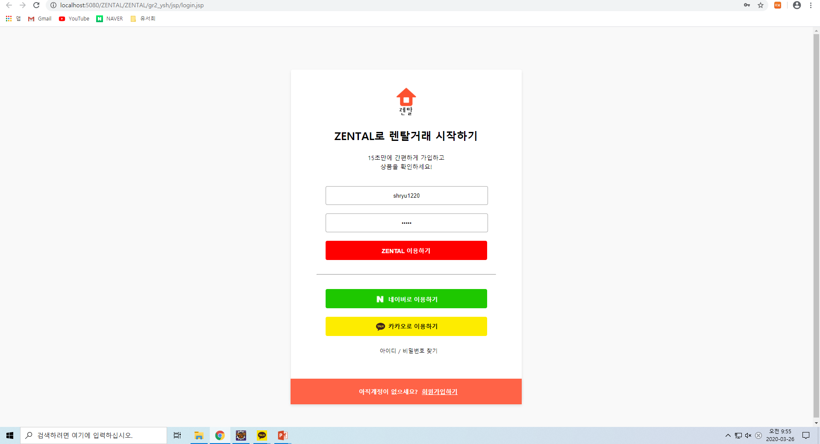


로그인 페이지

Slide 11
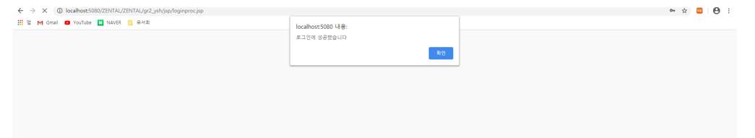
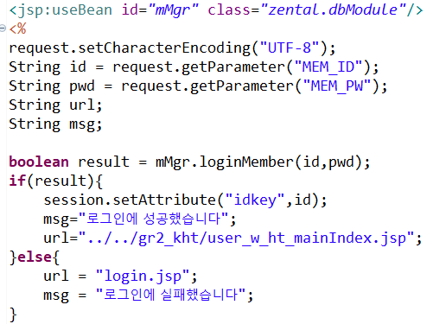

로그인 프로세스 페이지

Slide 12
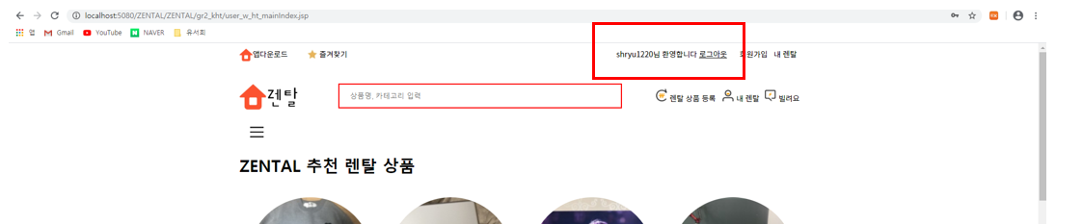
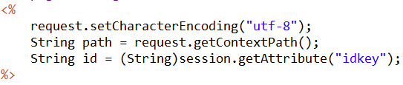
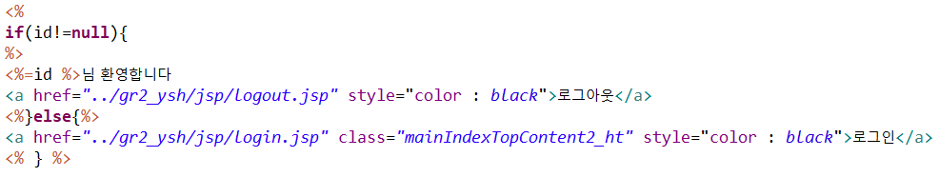
메인페이지 상단

Slide 13
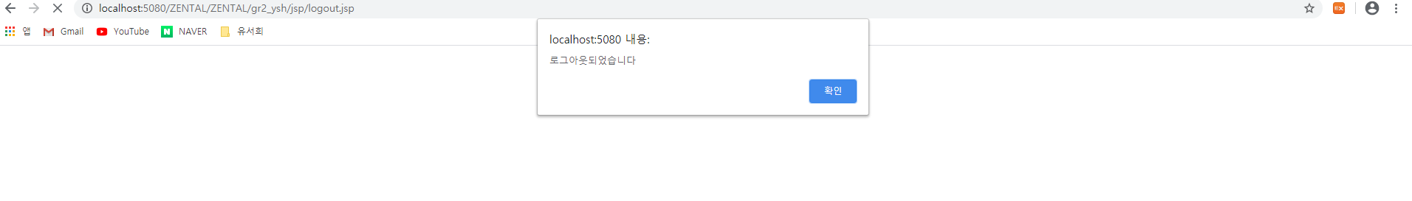
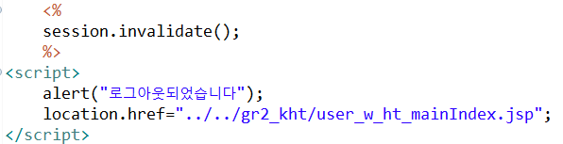
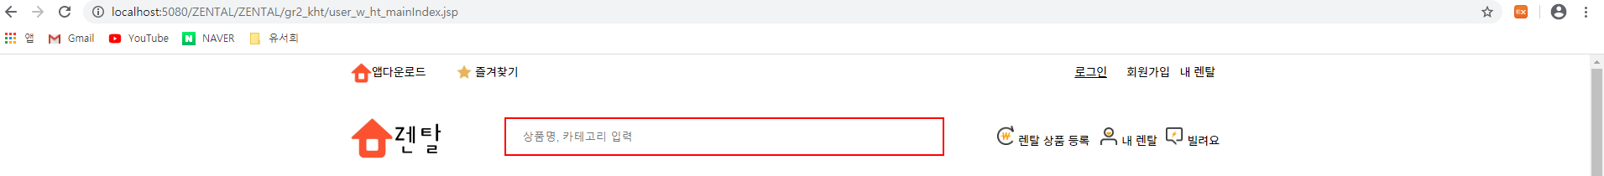
로그아웃 프로세스 페이지
메인 페이지

Slide 14
화면코드 | user_w_sh_findID
화면명 | 아이디 찾기
 | 아이디 찾기
화면 번호
# | 기능명
1 | 이메일 인증번호 요청 이메일에서 인증버튼 클릭시 생략가능 (아이디 정보 출력)
2
3
4
5
아이디 찾기
이름
인증번호요청
이메일
1
인증하기
인증번호 입력
확인

Slide 15
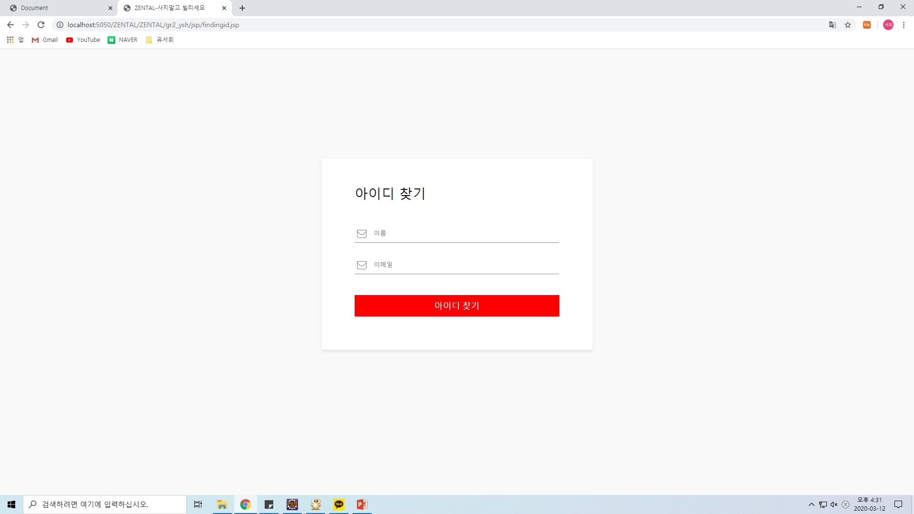
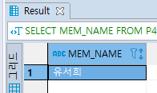

Slide 16
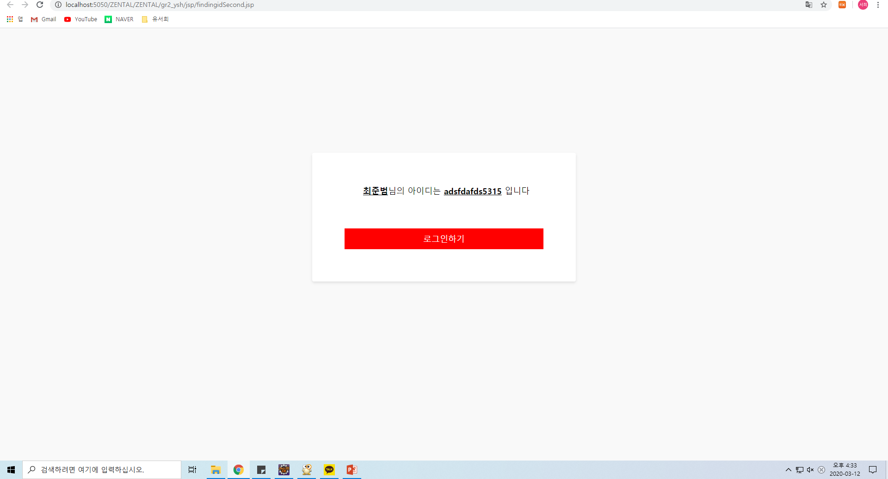
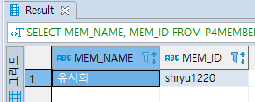

Slide 17
화면코드 | user_w_sh_findPwd
화면명 | 비밀번호 재설정
 | 1
화면 번호
# | 기능명
1 | 아이디/이메일 입력 아이디/이메일 불일치시 각각에 해당하는 오류 메시지 출력 “존재하지 않는 아이디입니다“ “존재하지 않는 이메일입니다＂
비밀번호 재설정
아이디
이메일
1
확인

Slide 18
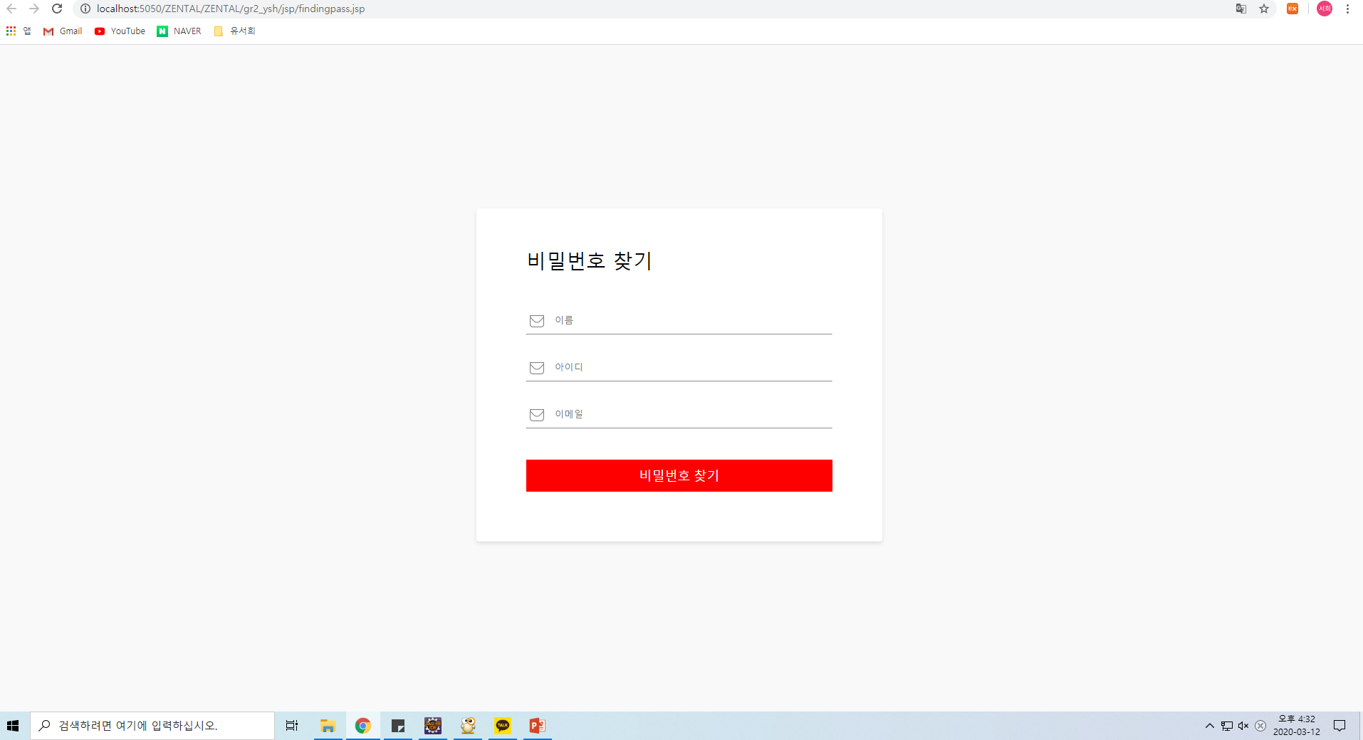

Slide 19
화면코드 | user_w_sh_findPwd
화면명 | 비밀번호 재설정
 | 2
화면 번호
# | 기능명
1 | 이메일 확인하기 - 해당 이메일 플랫폼으로 이동
asddfasdfa@naver.com 으로 비밀번호 재설정 메일이 발송 되었습니다
1
이메일 확인하기

Slide 20
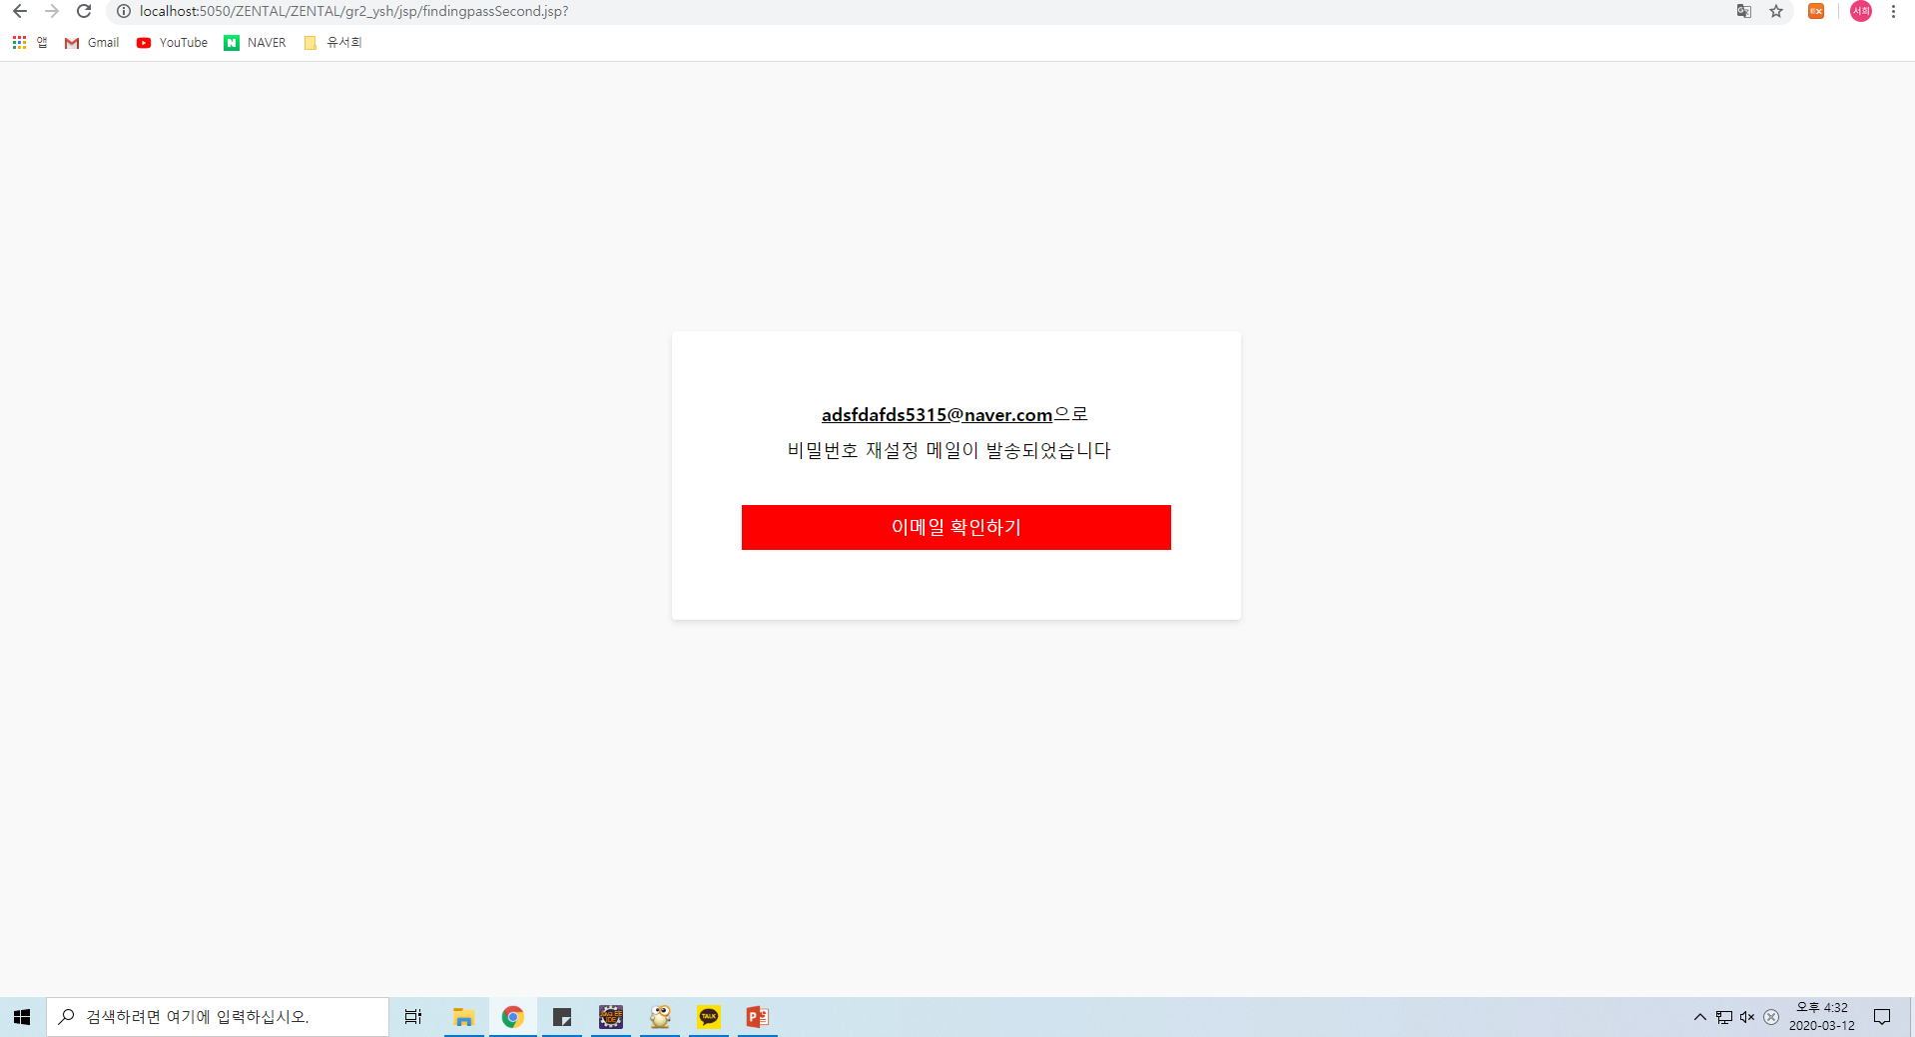
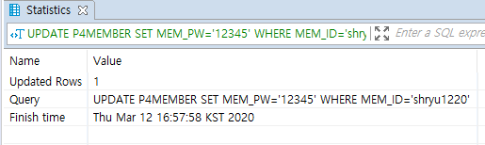

Slide 21
화면코드 | admin_w_sh_userInfo
화면명 | 회원정보
 | 회원정보
화면 번호
# | 기능명
1 | 검색 키워드 검색시 해당 정보 출력
2 | 개인정보 클릭시 가입일, 휴대폰 번호 등 개인정보 출력
3 | 상품목록 제공/사용 상품 숫자 표시 클릭시 제공/사용 상품 리스트 팝업
4 | 등급 클릭시 등급 변경 팝업
5 | 상태 - 클릭시 3일정지, 5일정지, 정상전환 가능
6 | 쿠폰 - 사용/보유 버튼 클릭시 사용/보유 쿠폰 리스트 팝업
회원 정보
1
검색어를 입력 해주세요
 | 아이디 | 이름 | 상품목록 | 등급 | 상태 | 쿠폰
 | tjgml5151 | 유서희 | 5개 | 일반 | 정상
 | gusxo3553 | 김용승 | 4개 | 실버 | 정지
 | dydtmd6565 | 이형준 | 3개 | 골드 | 정상
 | gudwns3533 | 김현태 | 6개 | VIP | 정상
 | rlqja5253 | 권기범 | 8개 | VVIP | 정지
 | qkrxodyd6455 | 박태용 | 23개 | 일반 | 정상
 | wnsqja6545 | 최준범 | 15개 | 골드 | 정지
2
3
4
5
6
사용
보유
사용
보유
사용
보유
사용
보유
사용
보유
사용
보유
사용
보유

Slide 22
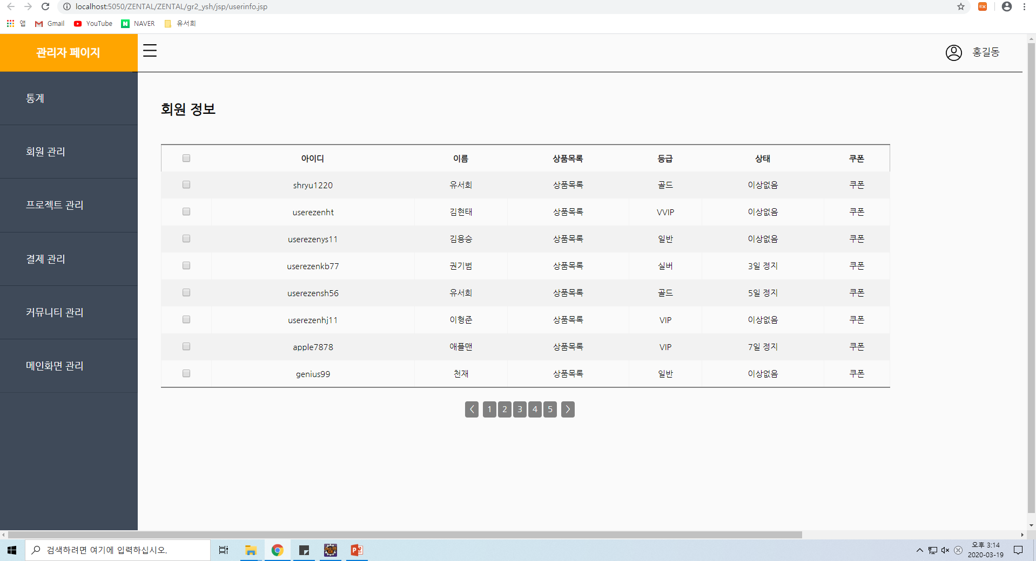

Slide 23
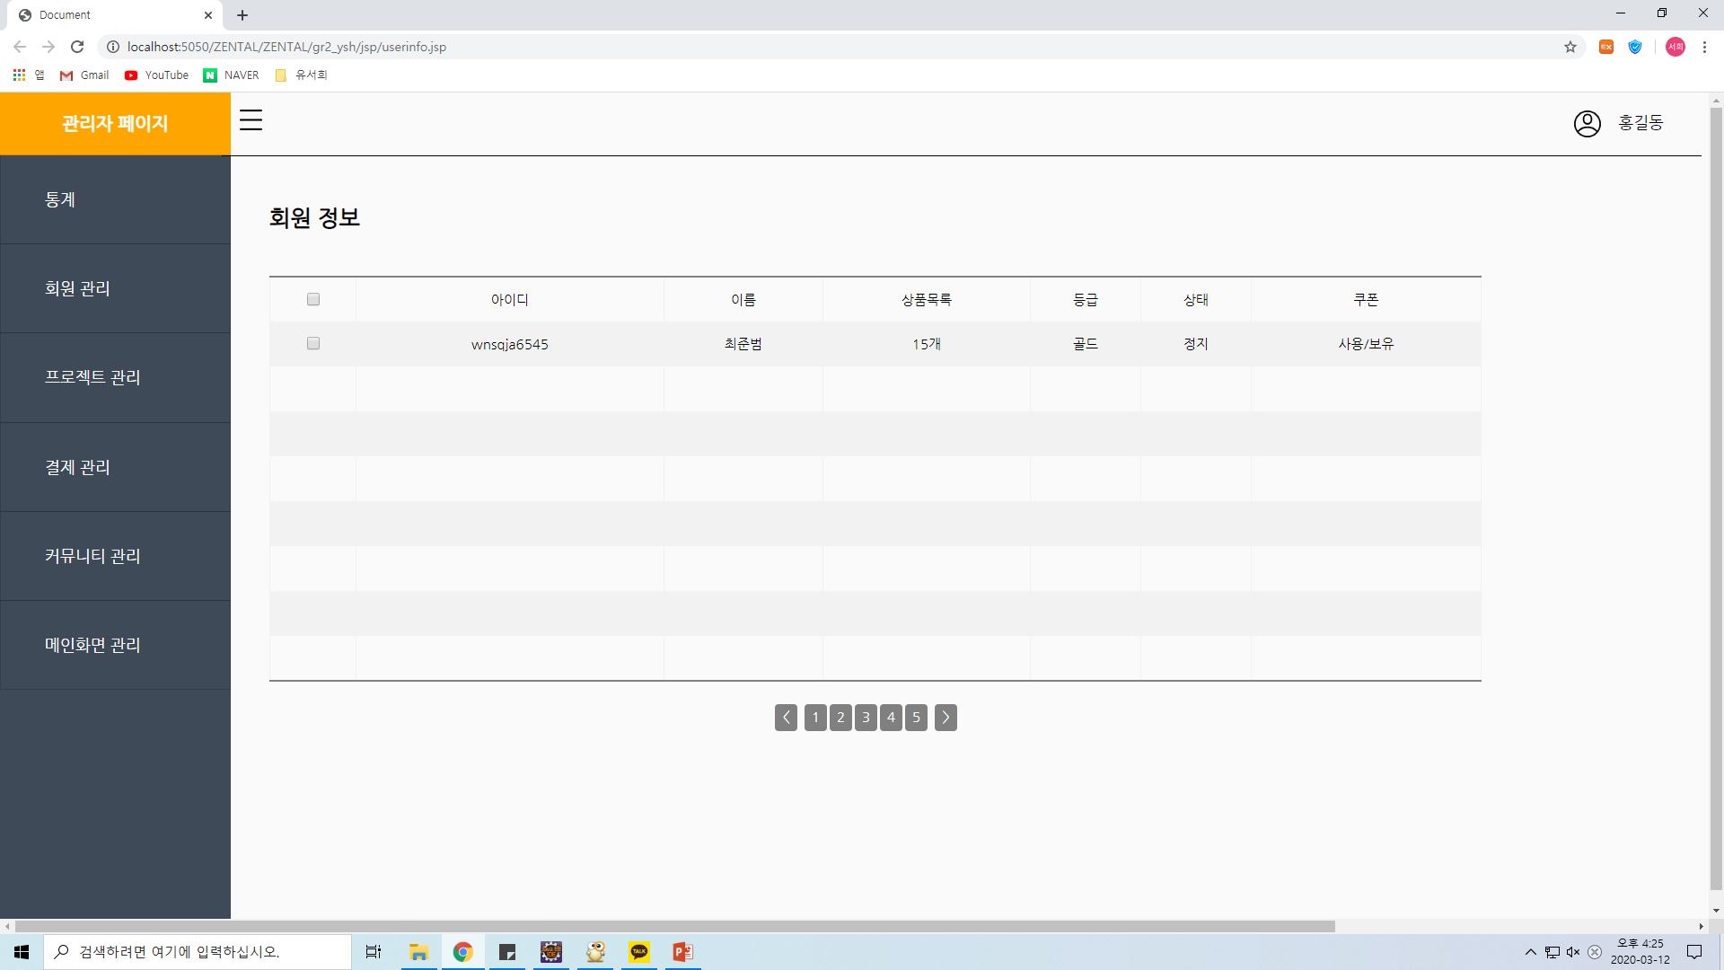
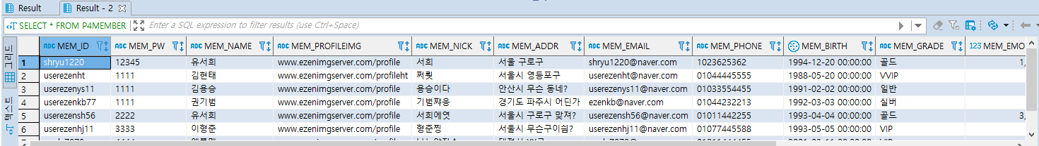

Slide 24
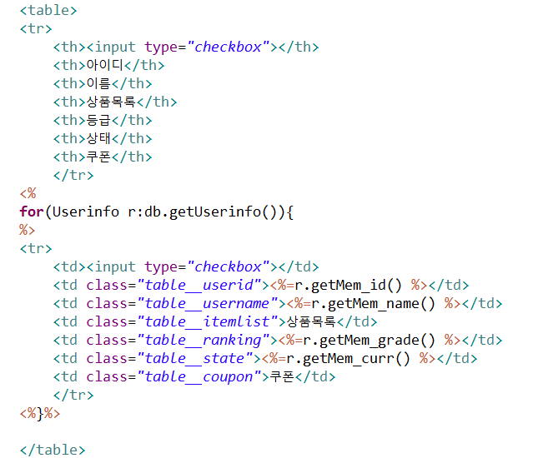
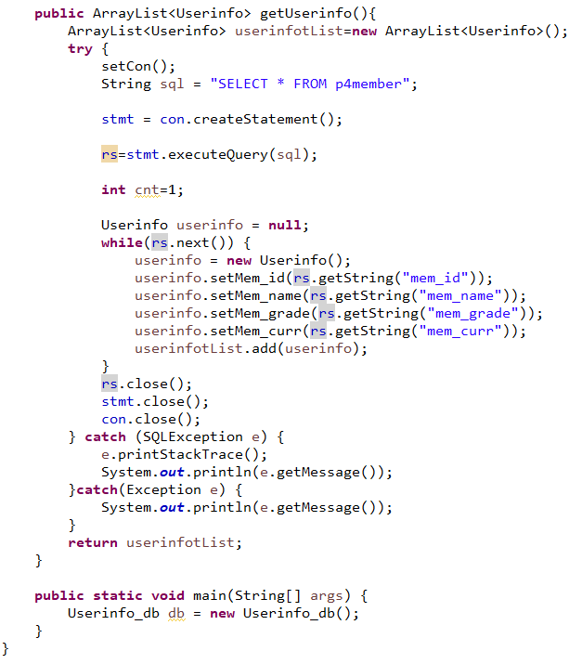
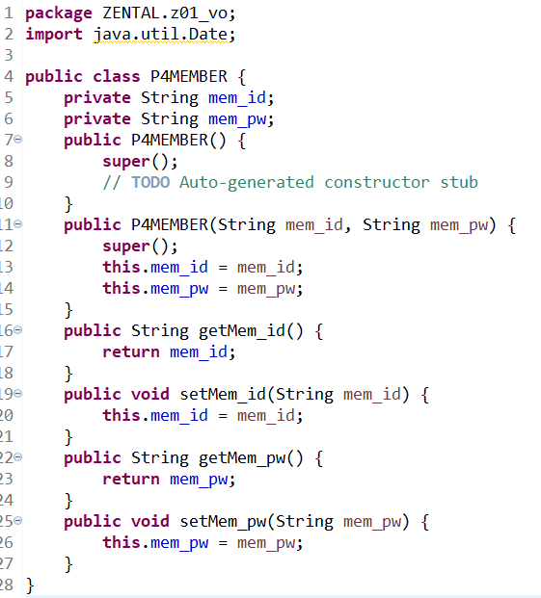
userinfo.jsp
P4MEMBER.java
Userinfo_db.java

Slide 25
화면코드 | admin_w_sh_userInfo
화면명 | 회원정보
 | 상품목록
화면 번호
# | 기능명
1 | 제공/사용 버튼 - 둘중 하나만 선택 가능
2 | 글제목 - 클릭시 해당 상품 페이지로 이동
회원 정보
검색어를 입력 해주세요
 | 아이디 | 이름 | 등급 | 쿠폰
 | tjgml5151 | 유서희 | 일반
 | gusxo3553 | 김현태 | 실버
 | dydtmd6565 | 김용승 | 골드
 | gudwns3533 | 이형준 | VIP
 | rlqja5253 | 권기범 | VVIP
 | qkrxodyd6455 | 박태용 | 일반
 | wnsqja6545 | 최준범 | 골드
상품목록
제공 사용
사용
보유
1
사용
보유
상품명 | 글제목 | 거래상태
공기청정기 | 미세먼지를 대비해 공기청.. | 대여가능
아이폰7 | 쓰던 아이폰 빌려드려요 | 결제완료
남성자켓 | 면접용 자켓만 빌려드려요 | 반납중
사용
보유
2
사용
보유
사용
보유
사용
보유
사용
보유

Slide 26
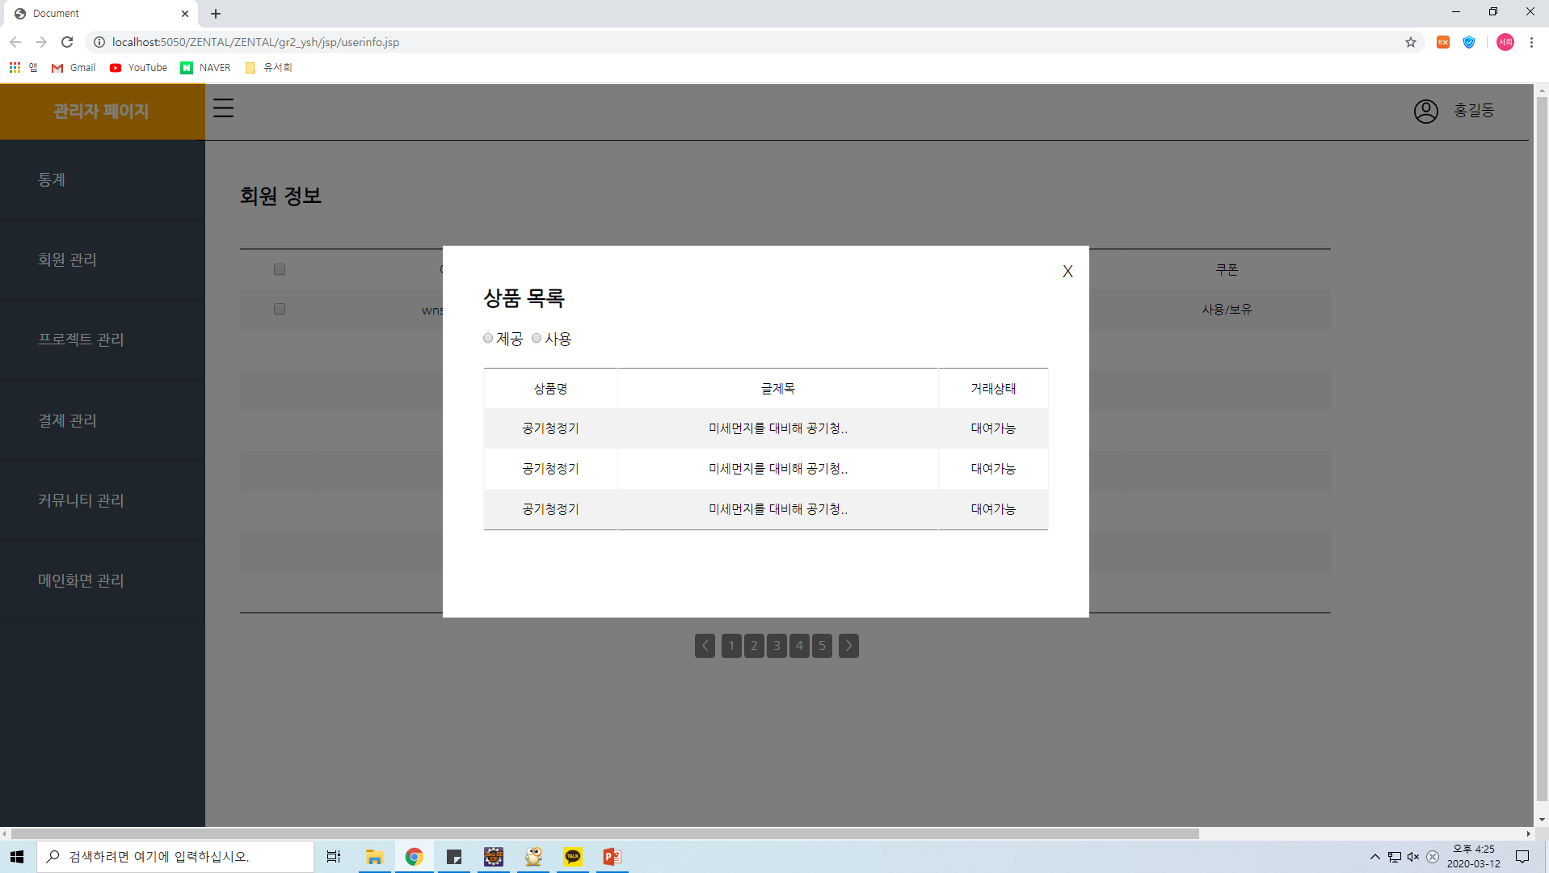
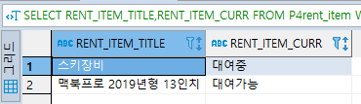
제공

Slide 27
화면코드 | admin_w_sh_userInfo
화면명 | 회원정보
 | 등급변경
화면 번호
# | 기능명
1 | 등급선택 -클릭시 등급리스트 드롭다운
회원 정보
검색어를 입력 해주세요
 | 아이디 | 이름 | 등급 | 쿠폰
 | tjgml5151 | 유서희 | 일반
 | gusxo3553 | 김현태 | 실버
 | dydtmd6565 | 김용승 | 골드
 | gudwns3533 | 이형준 | VIP
 | rlqja5253 | 권기범 | VVIP
 | qkrxodyd6455 | 박태용 | 일반
 | wnsqja6545 | 최준범 | 골드
회원 등급 변경
사용
보유
사용
보유
1
사용
보유
등급 선택
사용
보유
사용
보유
사용
보유
사용
보유

Slide 28
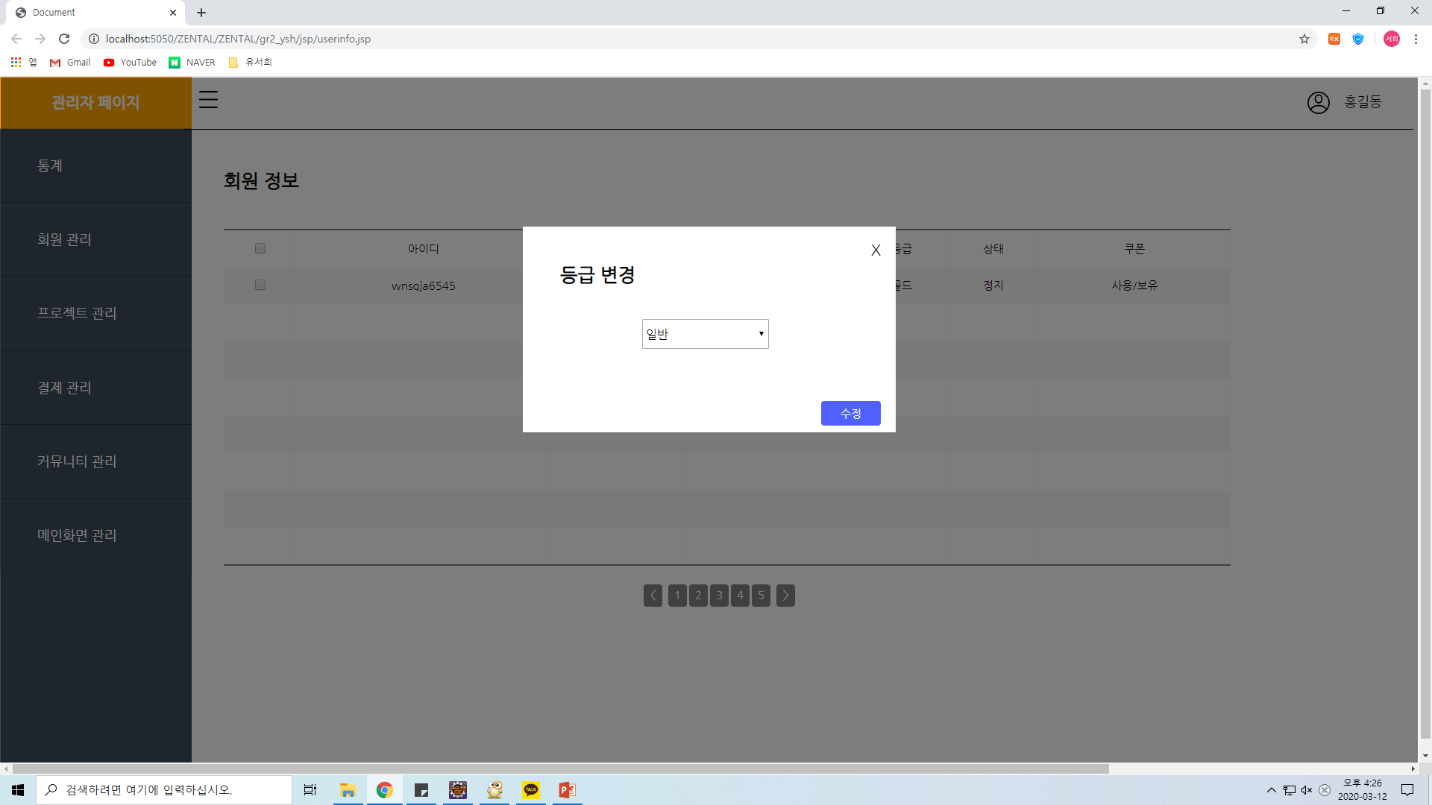
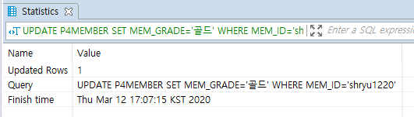

Slide 29
화면코드 | admin_w_sh_userInfo
화면명 | 회원정보
 | 사용쿠폰
화면 번호
# | 기능명
1 | 사용 쿠폰 리스트 - 사용처 클릭시 해당 상품 페이지로 이동
회원 정보
검색어를 입력 해주세요
 | 아이디 | 이름 | 등급 | 쿠폰
 | tjgml5151 | 유서희 | 일반
 | gusxo3553 | 김현태 | 실버
 | dydtmd6565 | 김용승 | 골드
 | gudwns3533 | 이형준 | VIP
 | rlqja5253 | 권기범 | VVIP
 | qkrxodyd6455 | 박태용 | 일반
 | wnsqja6545 | 최준범 | 골드
최준범님의 사용쿠폰
사용
보유
1
사용
보유
쿠폰명 | 사용처 | 사용일시
생일축하쿠폰 | 남성의류 | 2020-02-29
가입축하쿠폰 | 전자기기 | 2020-02-25
이벤트 지급 | 전자기기 | 2020-03-01
사용
보유
사용
보유
사용
보유
사용
보유
사용
보유

Slide 30



Slide 31
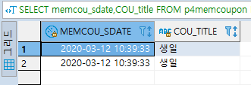

Slide 32
화면코드 | admin_w_sh_declaration
화면명 | 신고내용처리
 | 신고내용처리
화면 번호
# | 기능명
1 | 신고자 ID - 클릭시 신고 횟수, 개인정보 팝업
2 | 내용보기 클릭시 내용 팝업
3 | 처리상태 - 클릭하여 처리상태 변경, 담당자 지정 가능
4
5
신고 내용 처리
검색어를 입력 해주세요
 | 신고분류 | 신고자 ID | 내용보기 | 처리상태 | 신고일시
 | 허위 상품 | tjgml5151 | 허위 상품 신고 합니다 | 처리완료 | 2020-02-12
 | 부적절 상품 | gusxo3553 | 반려동물을 팔아도 됩니까? | 처리중 담당자 : 홍길동 | 2020-02-11
 | 불건전내용(욕설등) | dydtmd6565 | 욕설 회원 제재 바랍니다 | 처리중 담당자 : 김길동 | 2020-01-22
 | 부적절 상품 | gudwns3533 | 시험 족보 거래 신고합니다 | 처리완료 | 2020-01-18
 | 불건전내용(욕설등) | rlqja5253 | 제공회원이 이상한 말을 하네요… | 처리중 담당자 : 박길동 | 2020-01-12
 | qkrxodyd6455 | qkrxodyd6455 | 제공 회원이 자기랑 따로 거래하자고.. | 처리완료 | 2020-01-03
 | 허위 상품 | wnsqja6545 | 게임기가 아니라 게임기 박스네요 | 처리중 담당자 : 이길동 | 2020-01-02
1
2
3

Slide 33
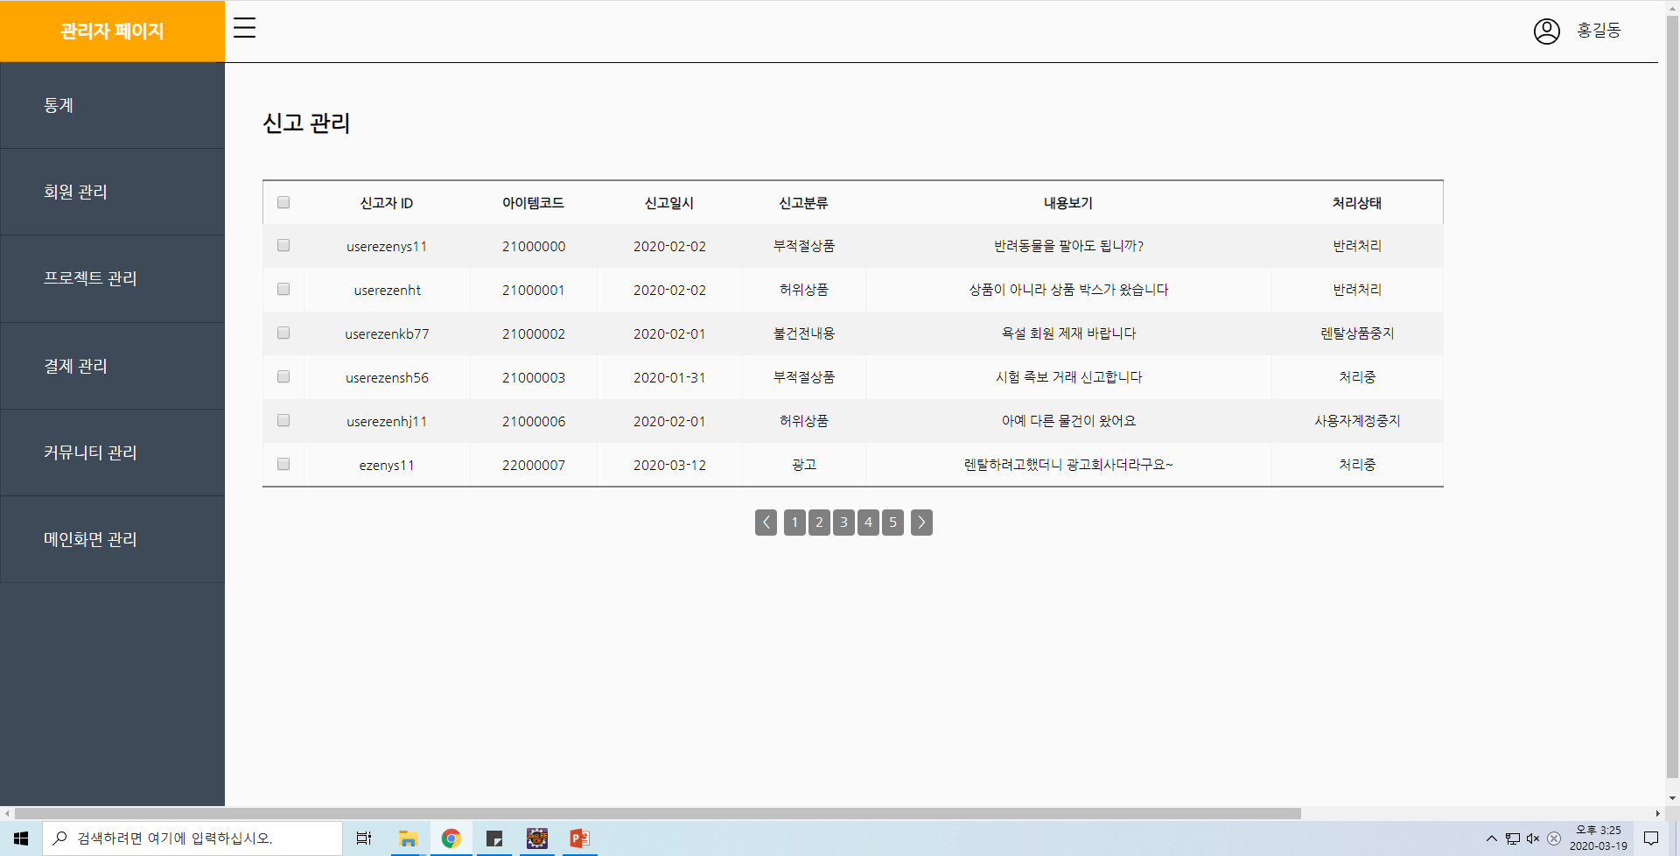

Slide 34
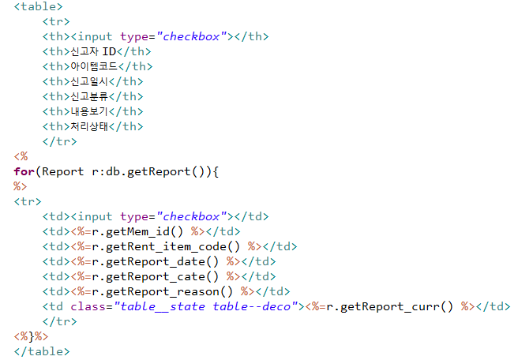
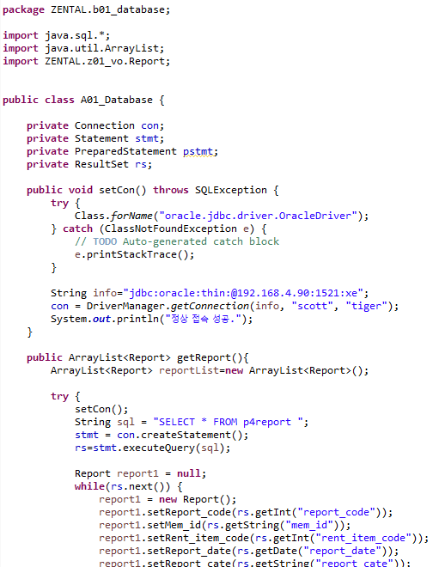
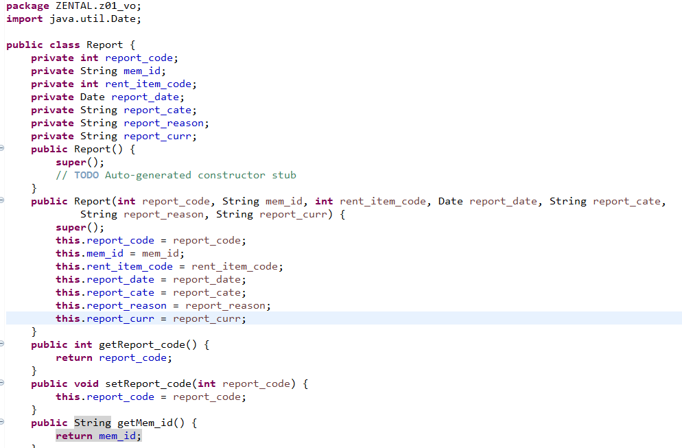
.jsp
DB연결 / DB모듈 만들기

